Slide 1


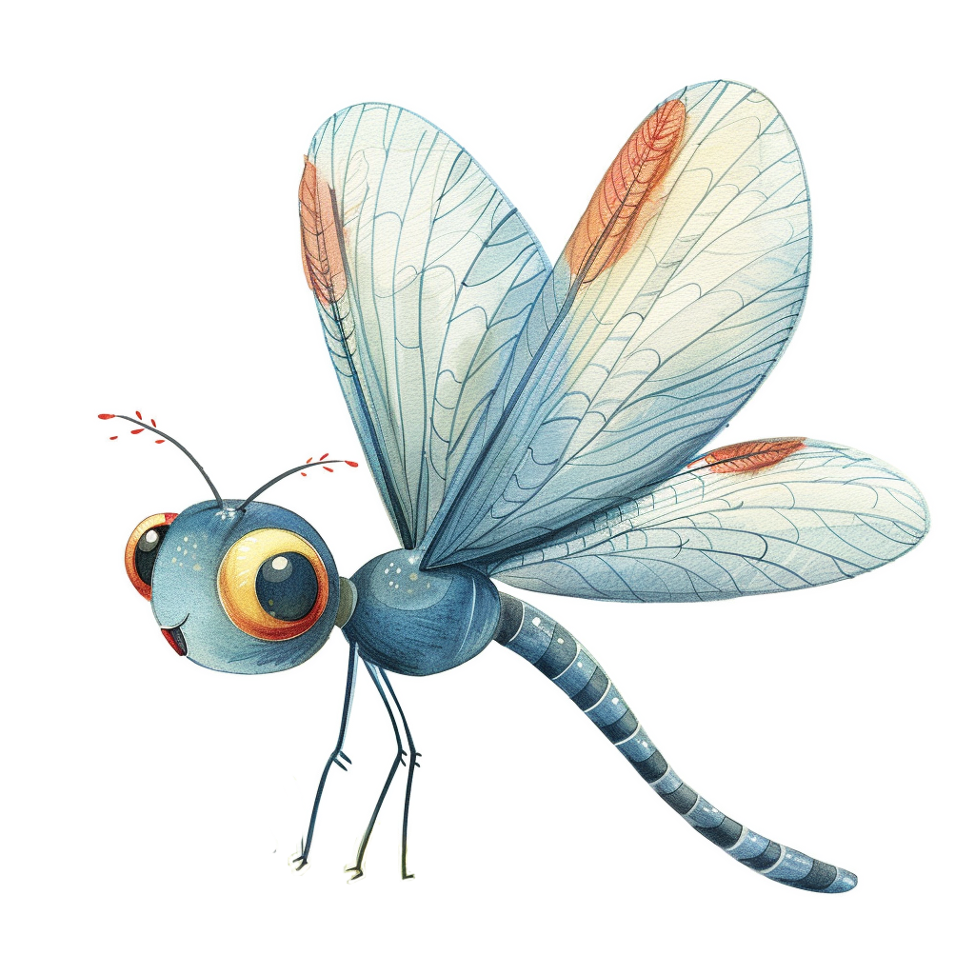

















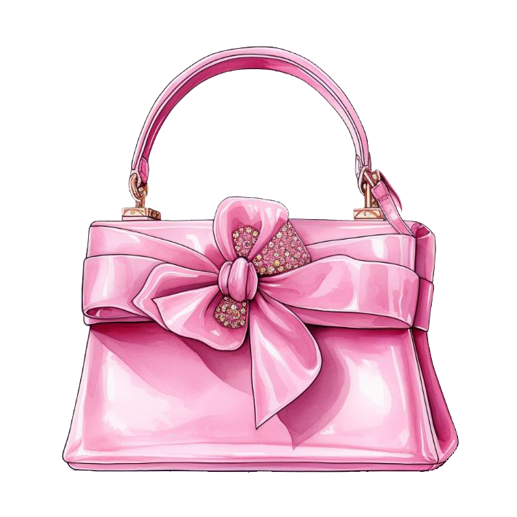






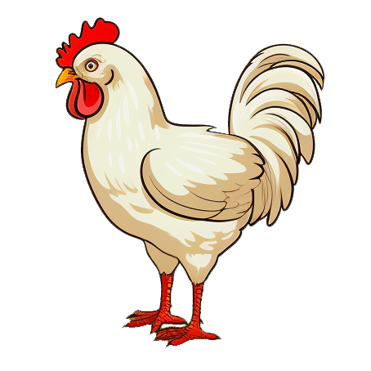


Повар забыл о…
Бабушка читает о…
Мама заботится о…
Музыкант поет о…
Даша мечтает о…

